Slide 1
二次函数的应用
第二章 二次函数
第1课时
WWW.PPT818.COM

Slide 2
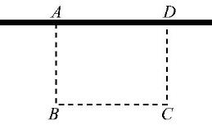
知识点1 利用二次函数求图形面积问题
1.已知一个直角三角形的两条直角边之和为20 cm,则这个直角三角形的最大面积为 ( B )
A.25 cm² B.50 cm² C.100 cm² D.不确定
2.如图,小明想用长为12米的栅栏(虚线部分),借助围墙围成一个矩形花园ABCD,则矩形ABCD的最大面积为 ( B )
A.16平方米 B.18平方米
C.20平方米 D.24平方米

Slide 3
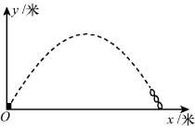
知识点2 建立适当坐标系解决问题
3.(铜仁中考)河北省赵县的赵州桥的桥拱是近似的抛物线形,建立如图所示的平面直角坐标系,其函数的关系式为 ,当水面离桥拱顶的高度DO是4 m时,这时水面宽度AB为 ( C )
A.-20 m B.10 m
C.20 m D.-10 m
4.某广场有一个喷水池,水从地面喷出,如图,以水平地面为x轴,出水点为原点,建立平面直角坐标系,水在空中划出的曲线是抛物线y=-x²+4x(单位:米)的一部分,则水喷出的最大高度为 ( A )
A.4米 B.3米
C.2米 D.1米

Slide 4
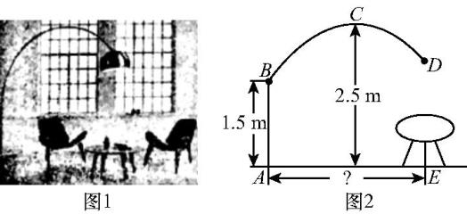
5.图1是一款优雅且稳定的抛物线型落地灯,防滑螺母C为抛物线支架的最高点,灯罩D距离地面1.86 m,最高点C距灯柱的水平距离为1.6 m,灯柱AB及支架的相关数据如图2所示.若茶几摆放在灯罩的正下方,则茶几到灯柱的距离AE为 2.88 m.

Slide 5
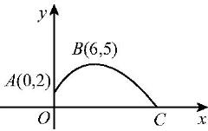
6.在体育测试时,九年级的一名高个子男生推铅球,已知铅球所经过的路线是某二次函数图象的一部分(如图).若这个男生出手处点A的坐标为(0,2),铅球路线的最高处点B的坐标为(6,5).
(1)求这个二次函数的表达式;
(2)该男生把铅球推出去多远?(结果精确到0.01米)

Slide 6
7.足球运动员将足球沿与地面成一定角度的方向踢出,足球飞行的路线是一条抛物线,不考虑空气阻力,足球距离地面的高度h(单位:m)与足球被踢出后经过的时间t(单位:s)之间的关系如下表:
下列结论:①足球距离地面的最大高度为20 m;②足球飞行路线的对称轴是直线 ;③足球被踢出9 s时落地;④足球被踢出1.5 s时,距离地面的高度是11 m.其中正确结论的个数是 ( B )
A.1 B.2 C.3 D.4

Slide 7
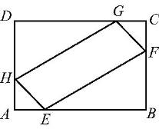
8.在矩形ABCD的各边AB,BC,CD和DA上分别选取点E,F,G,H,使得AE=AH=CF=CG.若AB=6,BC=4,则四边形EFGH的最大面积为 .
9.羽毛球比赛中,羽毛球的某次运动路线可看作是一条抛物线.若不考虑外力因素,羽毛球行进高度y(米)与水平距离x(米)之间满足关系式 ,则羽毛球飞出的水平距离为 5 米.

Slide 8
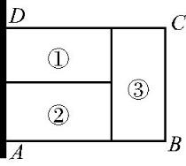
10.(武汉中考)飞机着陆后滑行的距离y(单位:m)关于滑行时间t(单位:s)的函数表达式是 .在飞机着陆滑行中,最后4 s滑行的距离是 24 m.
11.为了节省材料,某农场主利用围墙(围墙足够长)为一边,用总长为80 m的篱笆围成了如图所示的①②③三块矩形区域,而且这三块矩形区域的面积相等,则能围成的矩形区域ABCD的面积的最大值是 300 m².

Slide 9
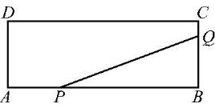
12.如图,矩形ABCD的两边长AB=18 cm,AD=4 cm,点P,Q分别从点A,B同时出发,点P在边AB上沿AB方向以每秒2 cm的速度匀速运动,点Q在边BC上沿BC方向以每秒1 cm的速度匀速运动.设运动时间为x秒,△PBQ的面积为y cm².
(1)求y关于x的函数表达式,并写出x的取值范围;
(2)求△PBQ的面积的最大值.

